Slide 1



Creó: Jeremy
Para: mis pps
Música: Ray Conniff-Beyond the Sea

Slide 2
Filadelfia
Conocida como Philly, es la mayor ciudad de la mancomunidad de Pensilvania, situada al noreste de los Estados Unidos, entre Nueva York y Washington D. C. Es la 5° ciudad del país por población y la 51ª del mundo. El Valle de Delaware, es su área metropolitana.
Es un gran centro histórico, cultural y artístico en los Estados Unidos, y de la misma forma un importante puerto industrial sobre el río Delaware, que se extiende hasta el océano Atlántico. Fue durante el siglo XVIII la ciudad más poblada de las Trece Colonias y la tercera ciudad más poblada del Imperio británico (tras Londres y Dublín), antes de convertirse provisionalmente en la ciudad capital de los Estados Unidos. Fue velozmente superada por Nueva York y le cedió su estatus de capital a la flamante ciudad de Washington D.C. Hoy, Filadelfia es la principal metrópolis del estado de Pensilvania, aunque la capital y sede del gobierno es Harrisburg.
El nombre de la ciudad, elegido por William Penn, significa "la ciudad del amor fraternal" (compuesta de philos "amor", y adelphos "hermano"), pues se deseaba que fuese un refugio de tolerancia religiosa.
Desde el punto de vista histórico, la importancia de Filadelfia es indiscutible. En Filadelfia se firmó la declaración de independencia que dio origen a los Estados Unidos como país.

Slide 3
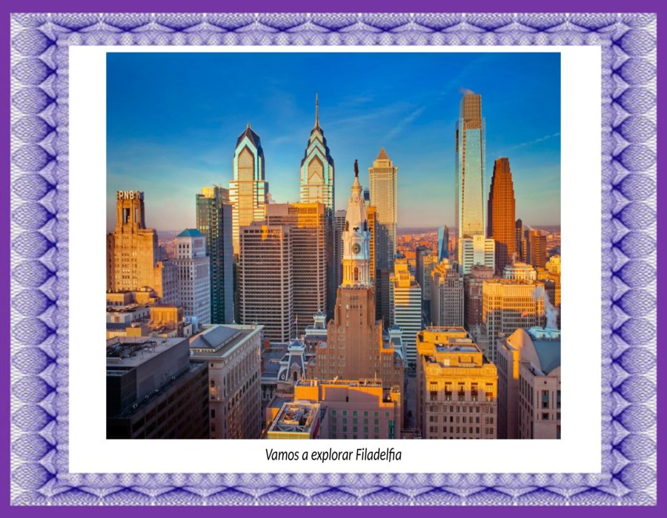

Slide 4
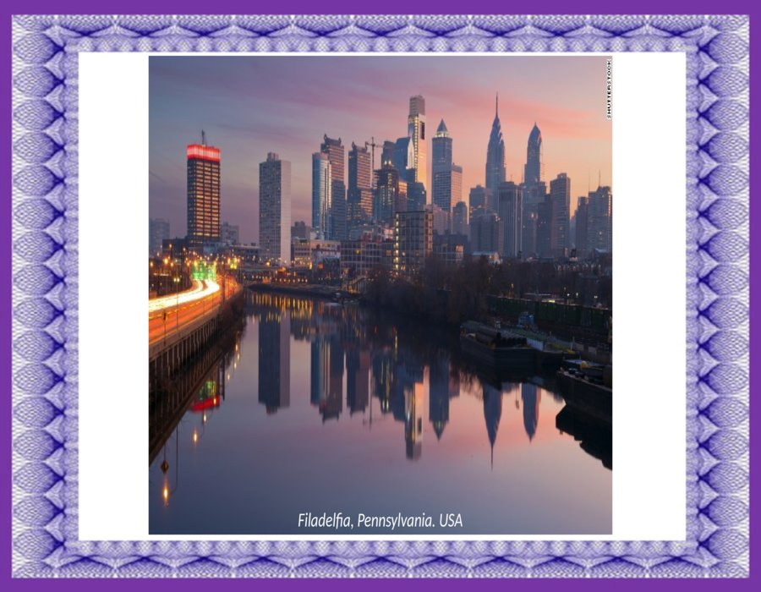

Slide 5
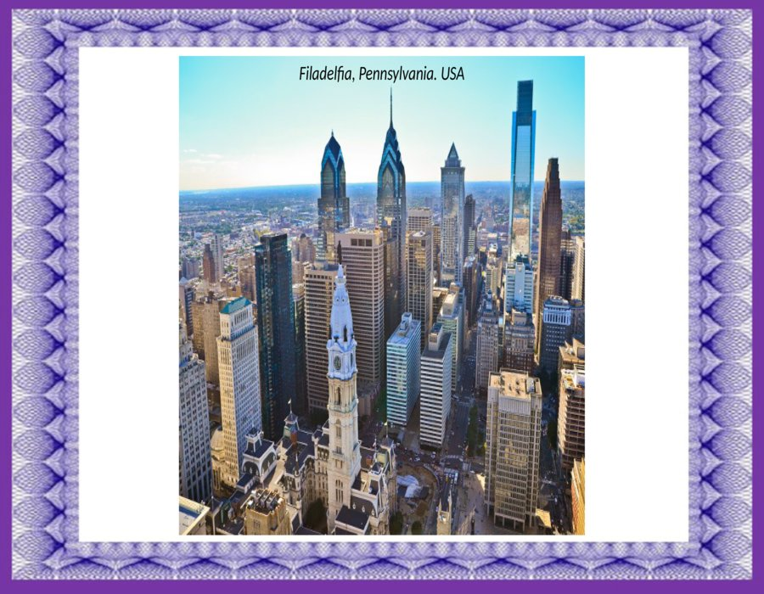

Slide 6
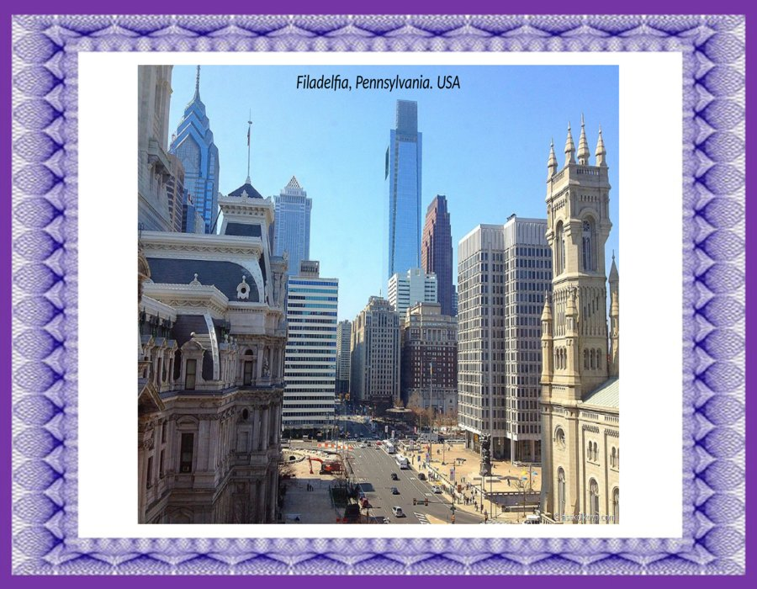

Slide 7
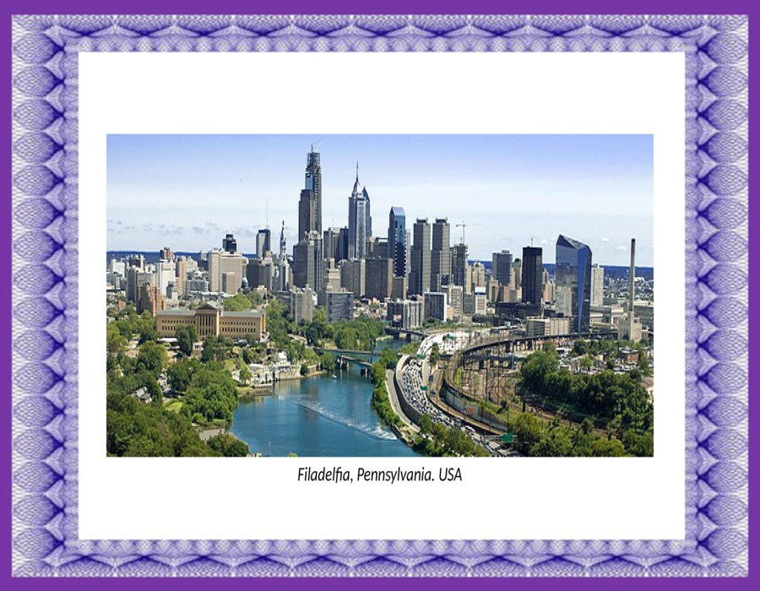

Slide 8
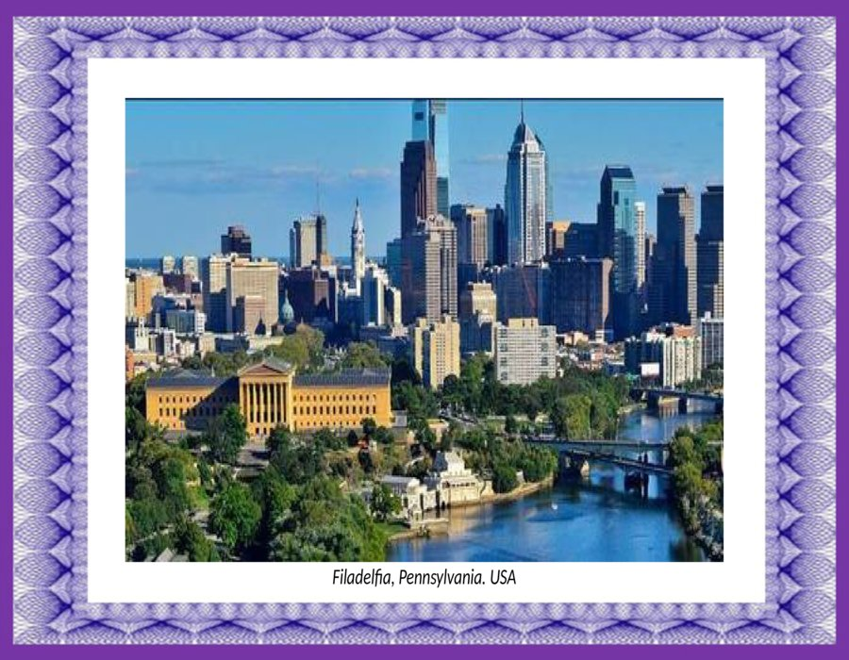

Slide 9
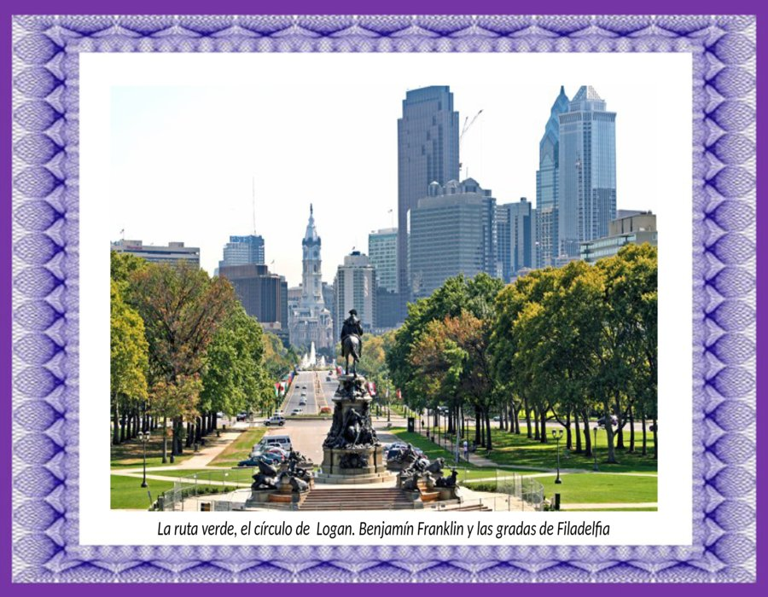

Slide 10
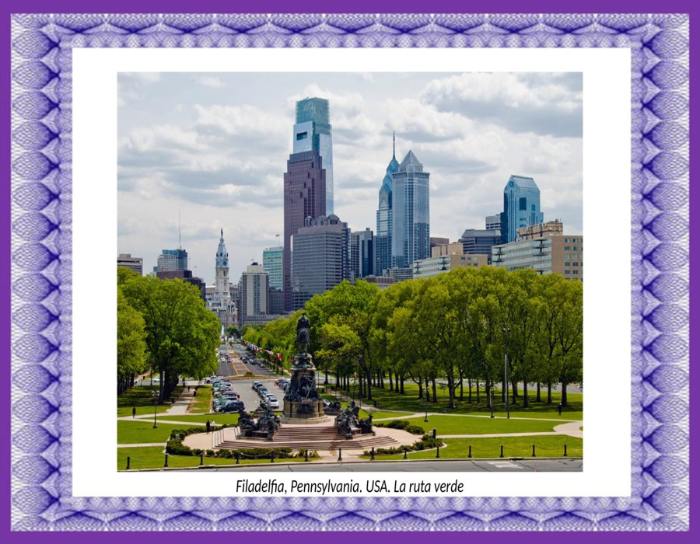

Slide 11
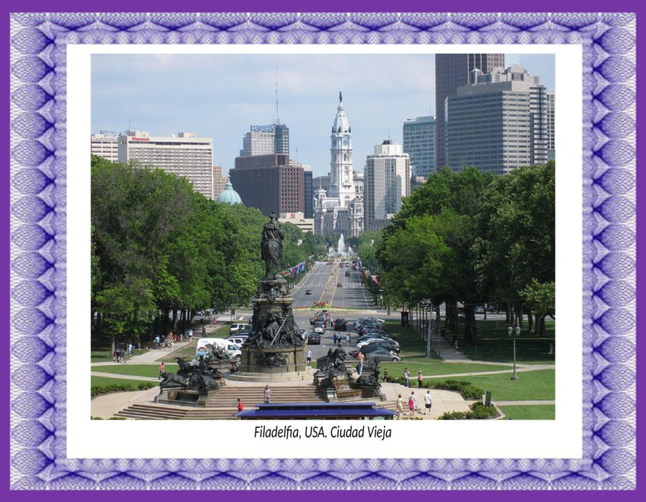

Slide 12
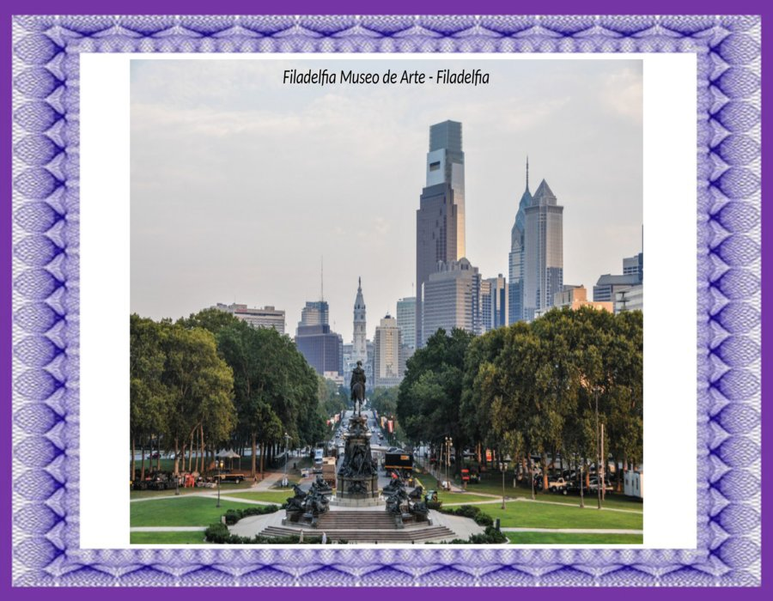

Slide 13
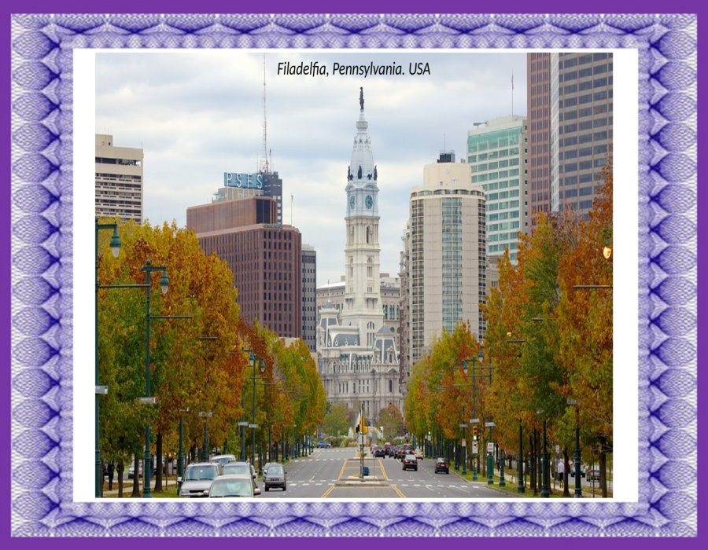

Slide 14
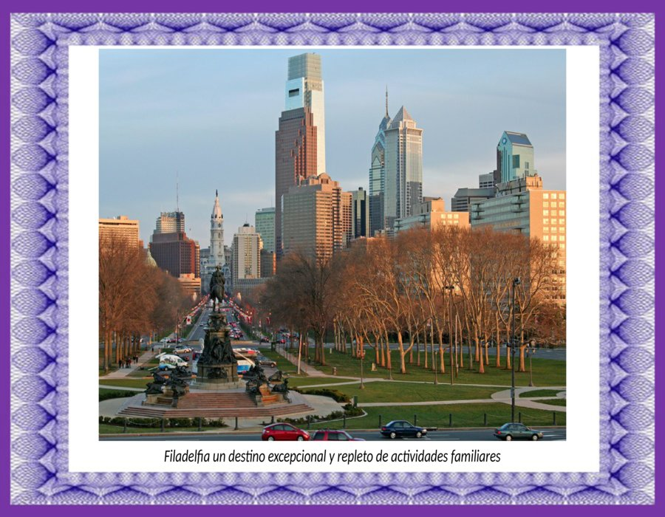

Slide 15
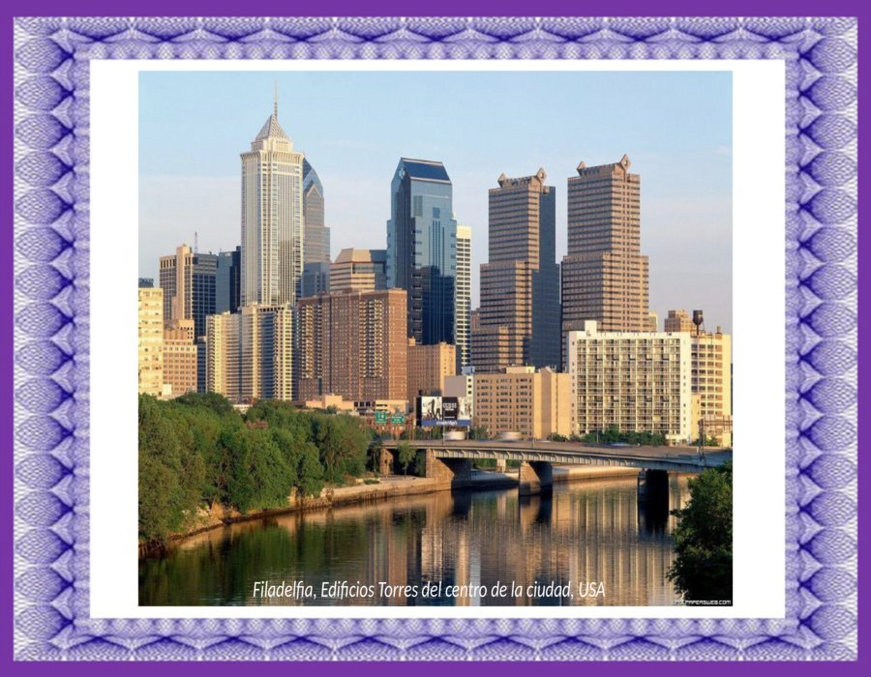

Slide 16
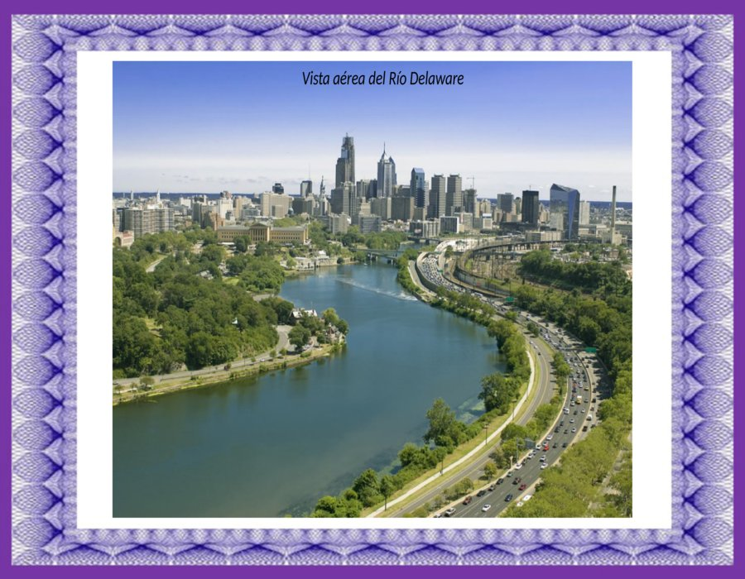

Slide 17
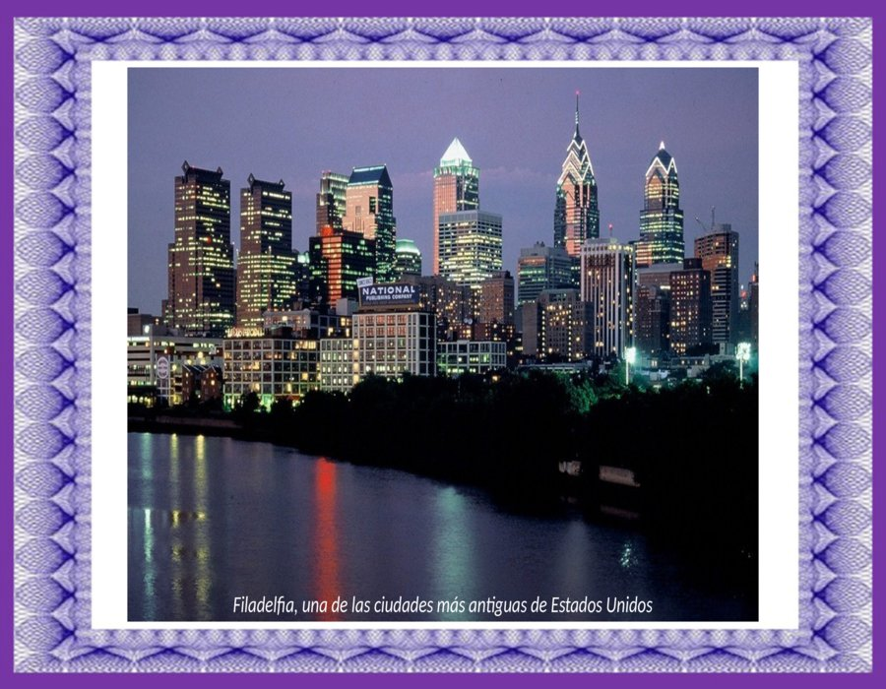

Slide 18
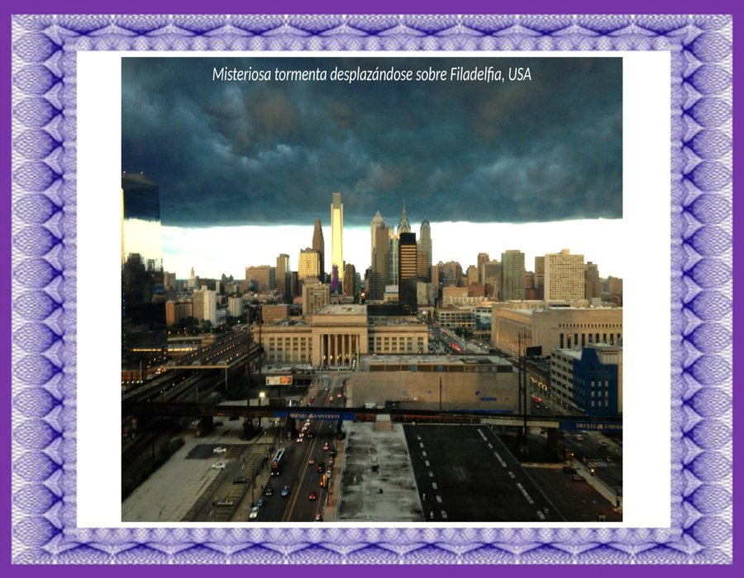

Slide 19
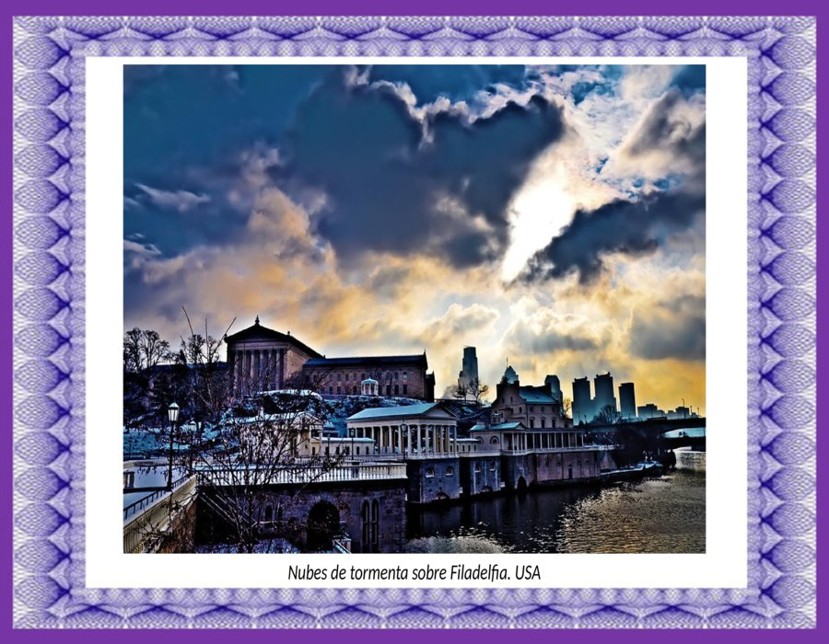

Slide 20
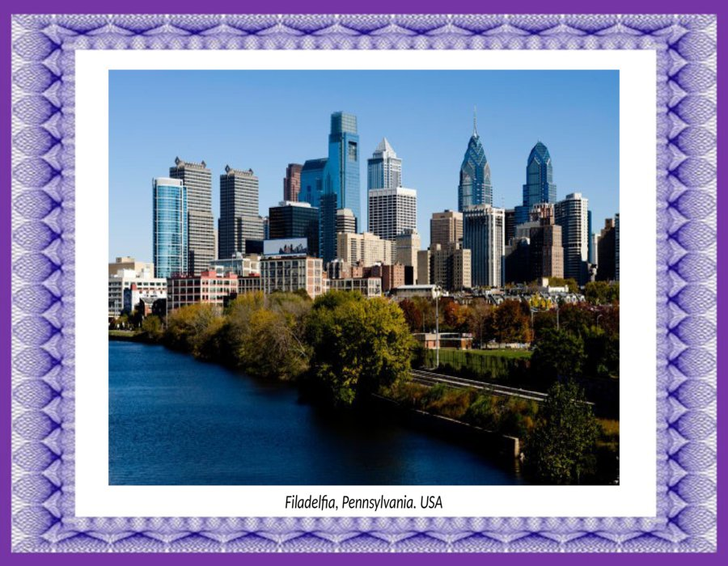

Slide 21
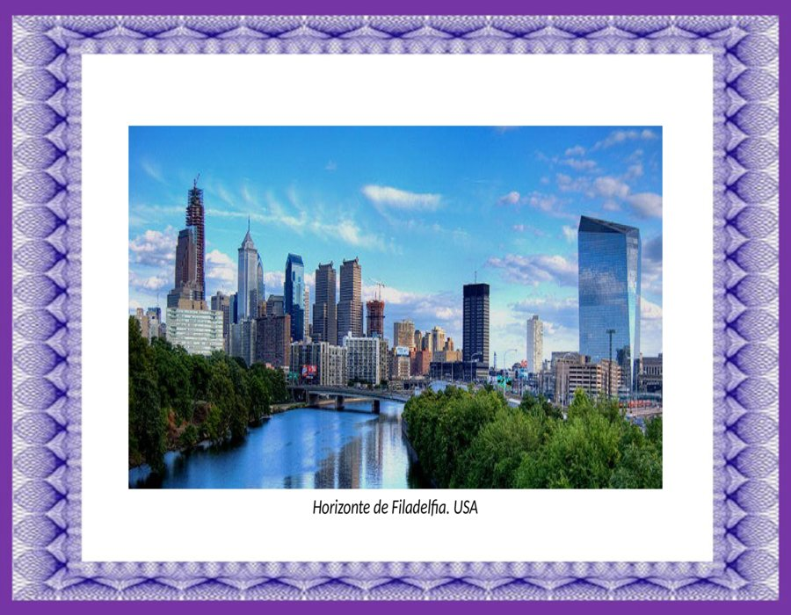

Slide 22
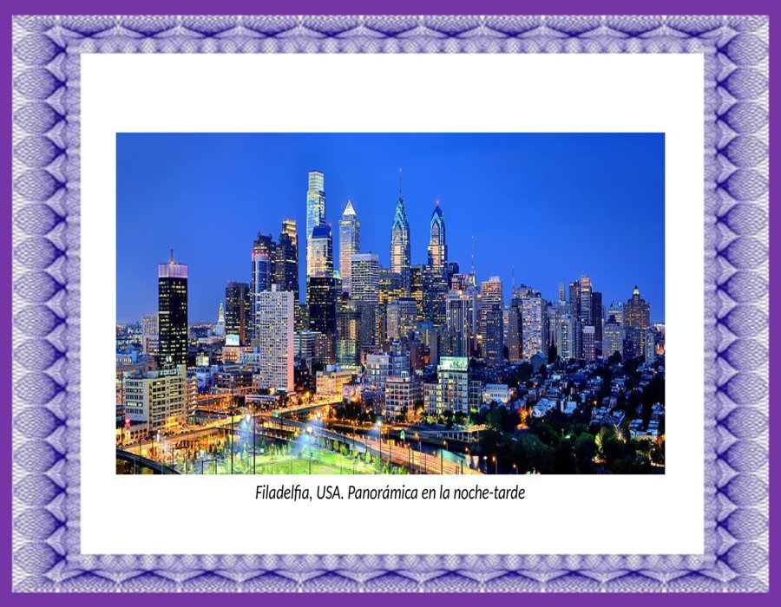

Slide 23
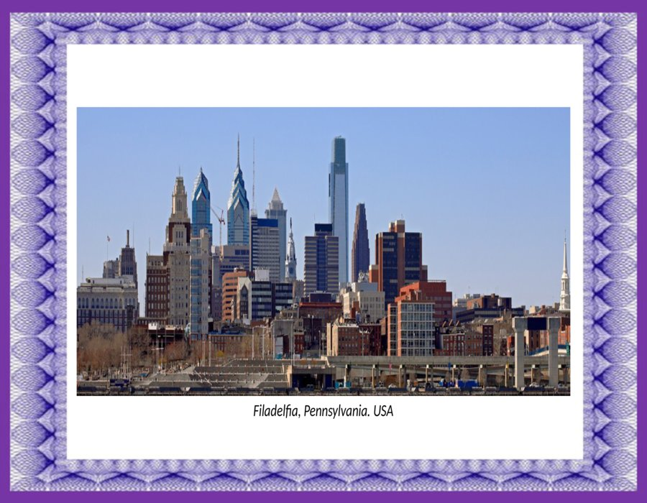

Slide 24
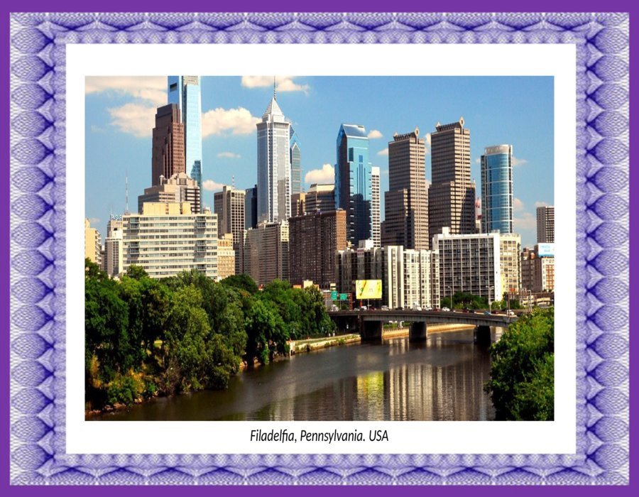

Slide 25
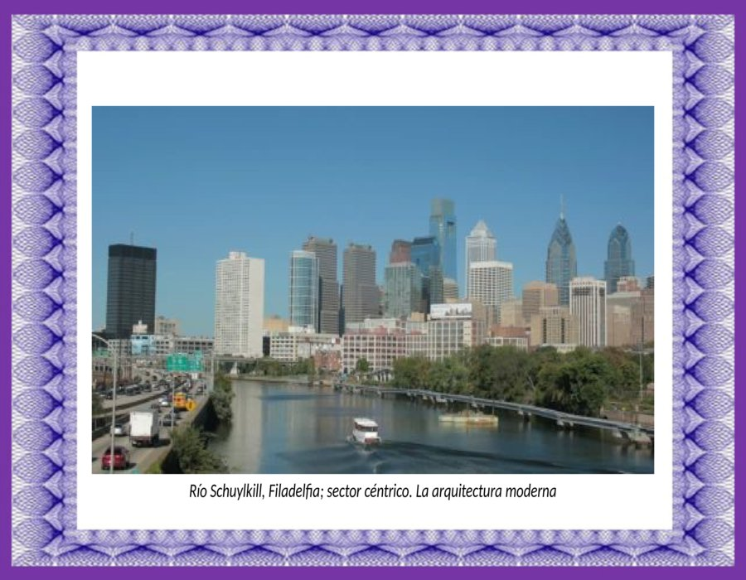

Slide 26
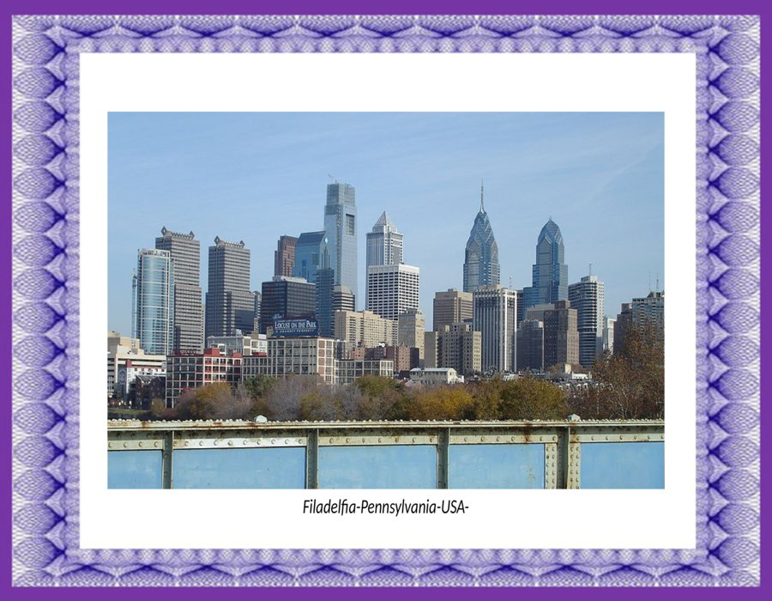

Slide 27
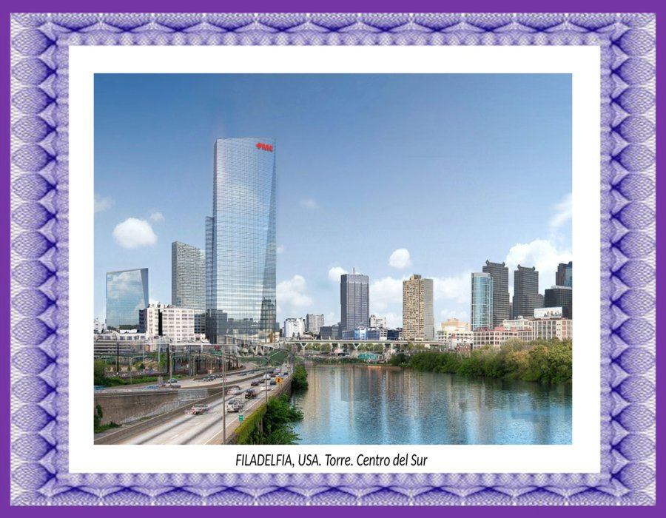

Slide 28
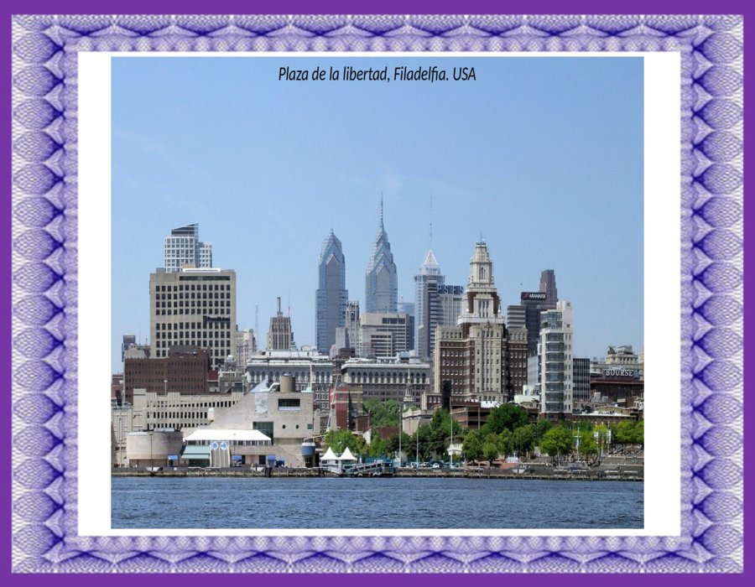

Slide 29
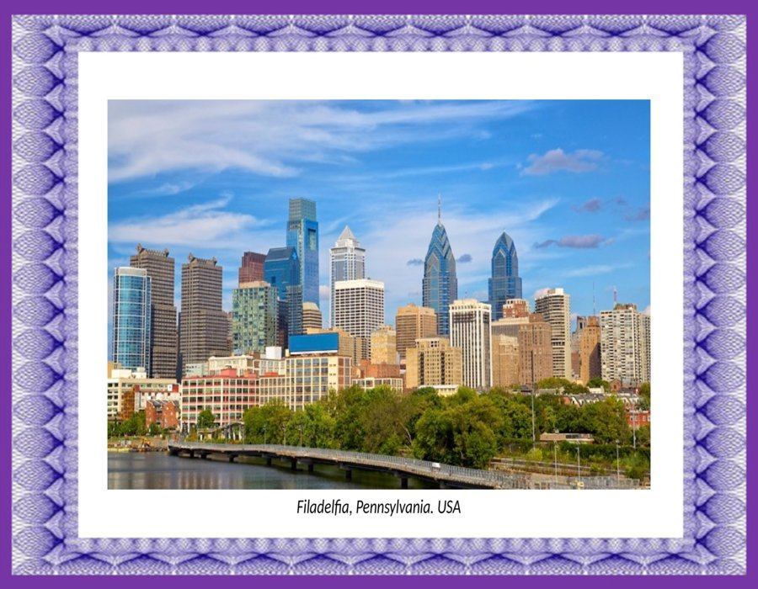

Slide 30
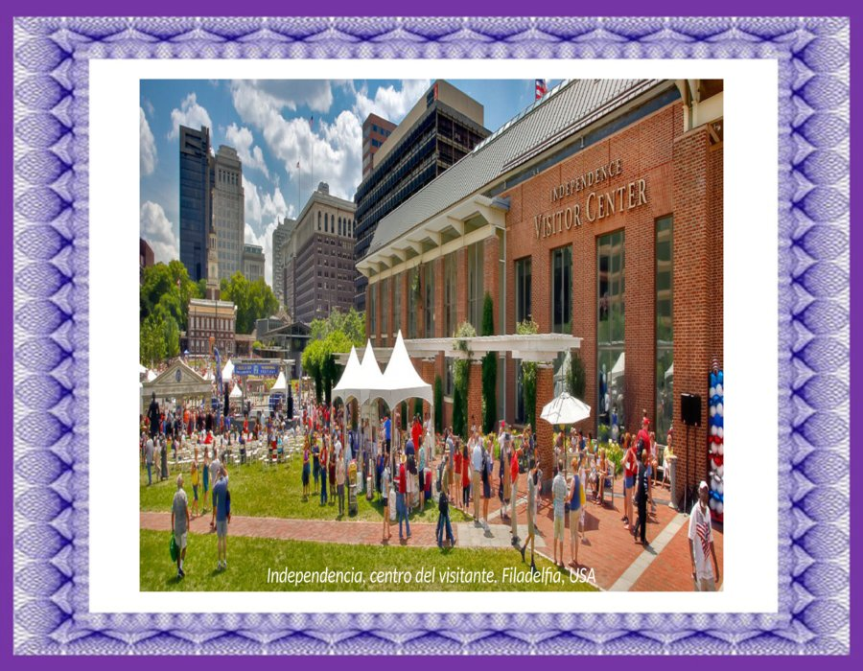

Slide 31
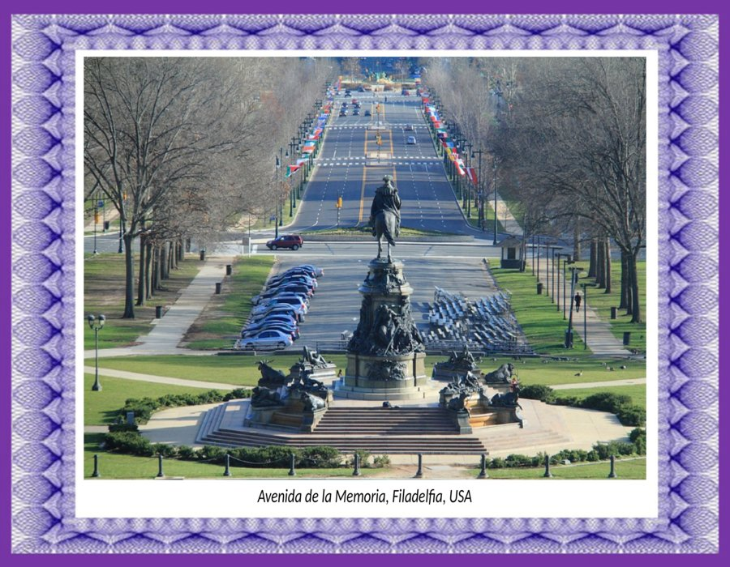

Slide 32
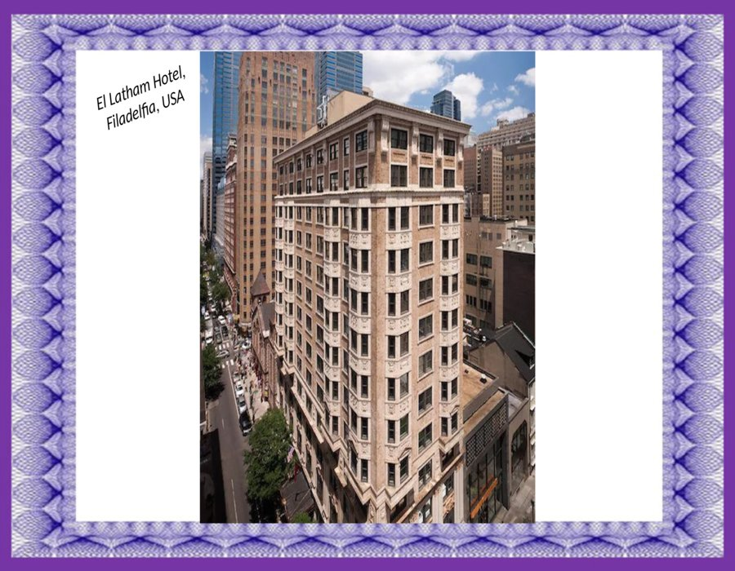

Slide 33
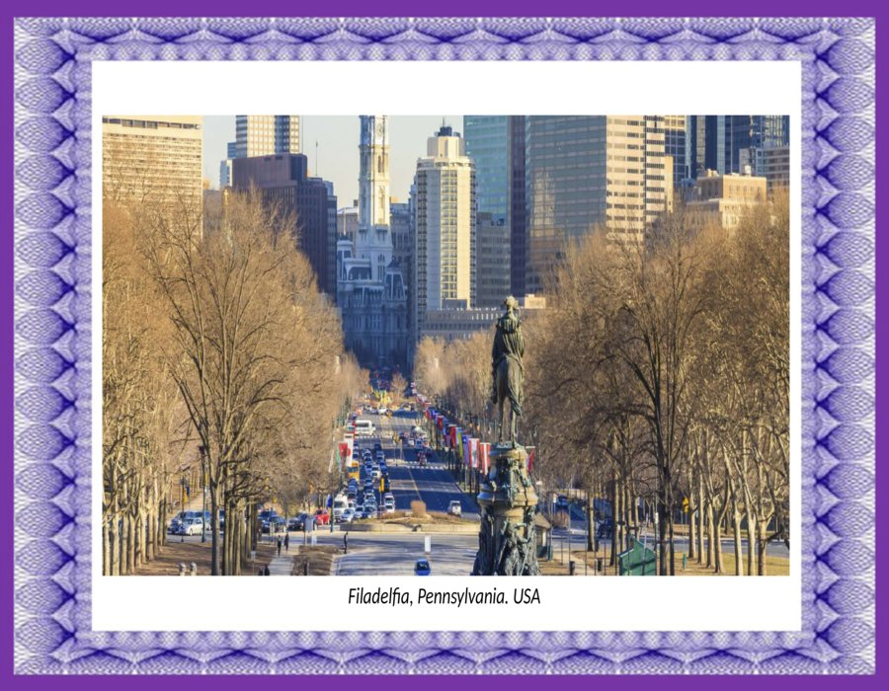

Slide 34
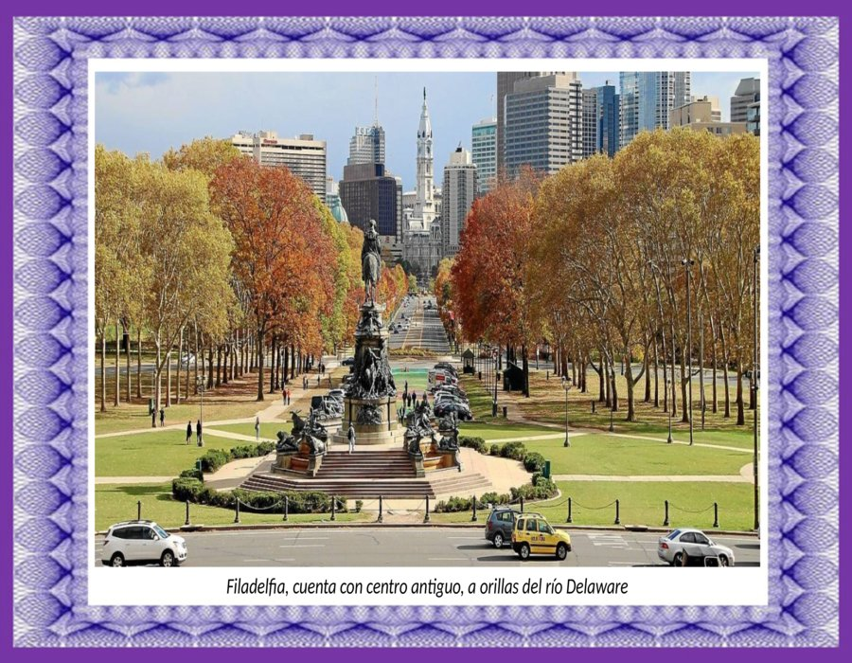

Slide 35
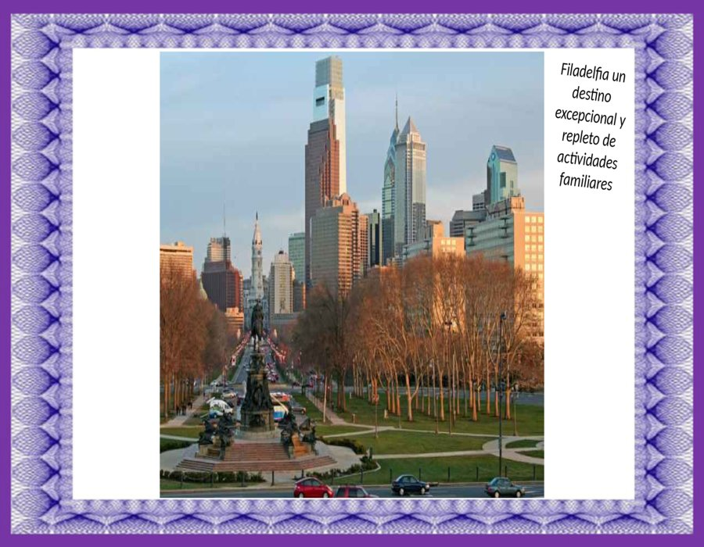

Slide 36
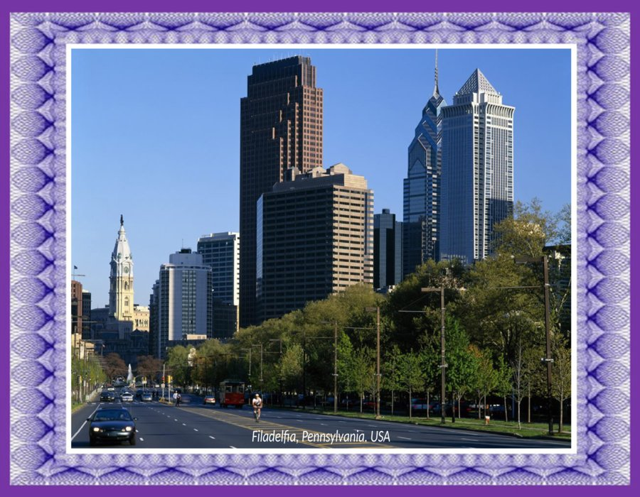

Slide 37
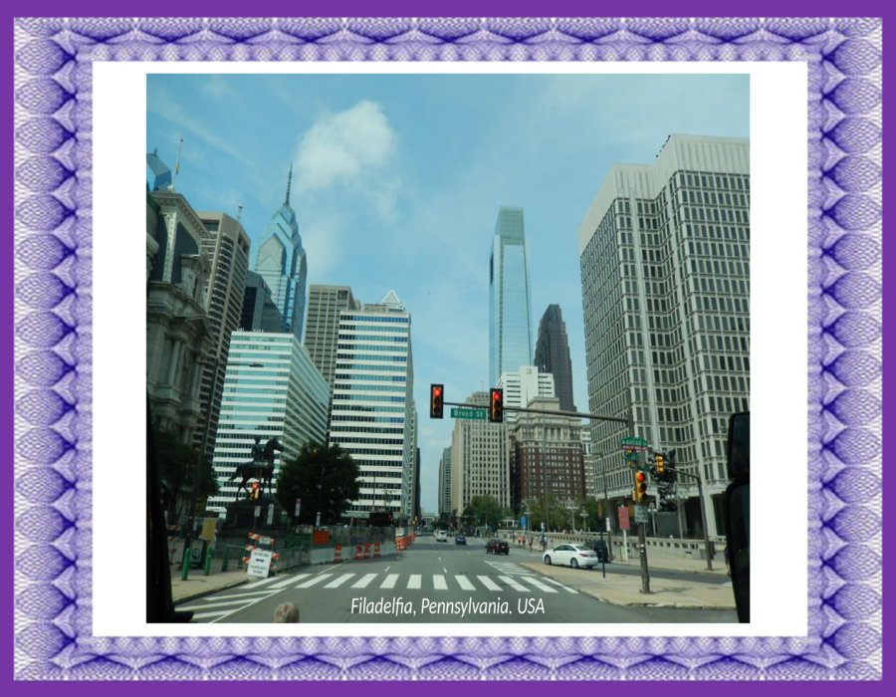

Slide 38
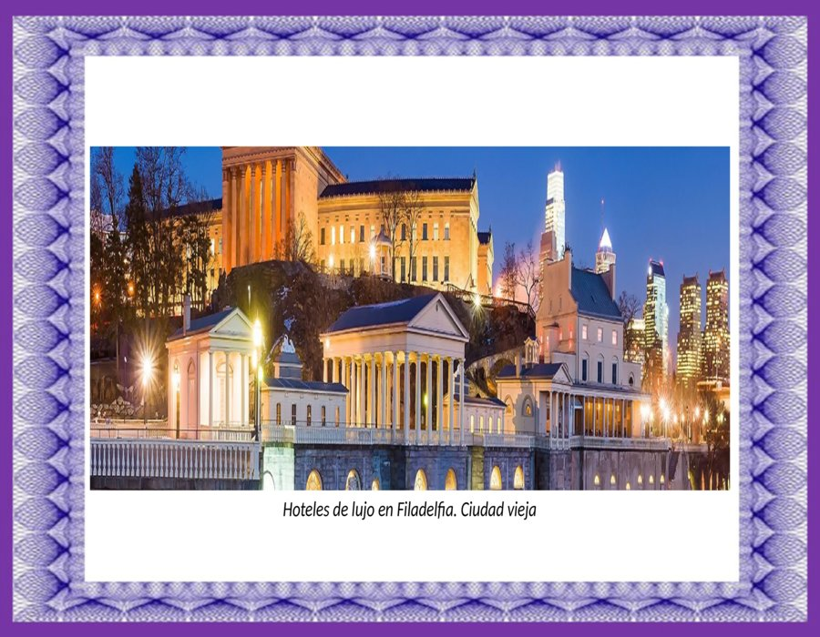

Slide 39
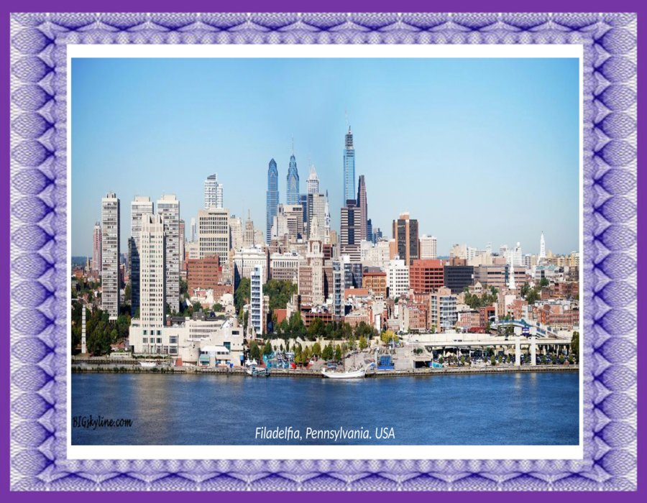

Slide 40
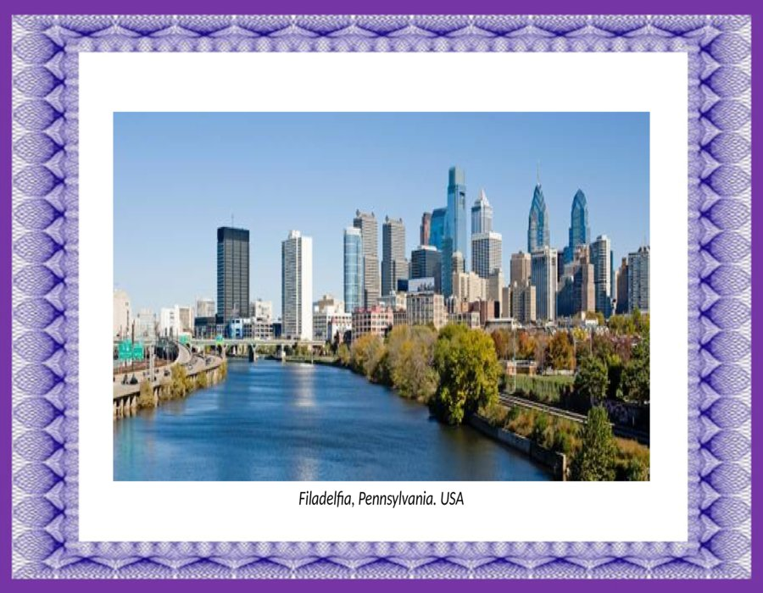

Slide 41
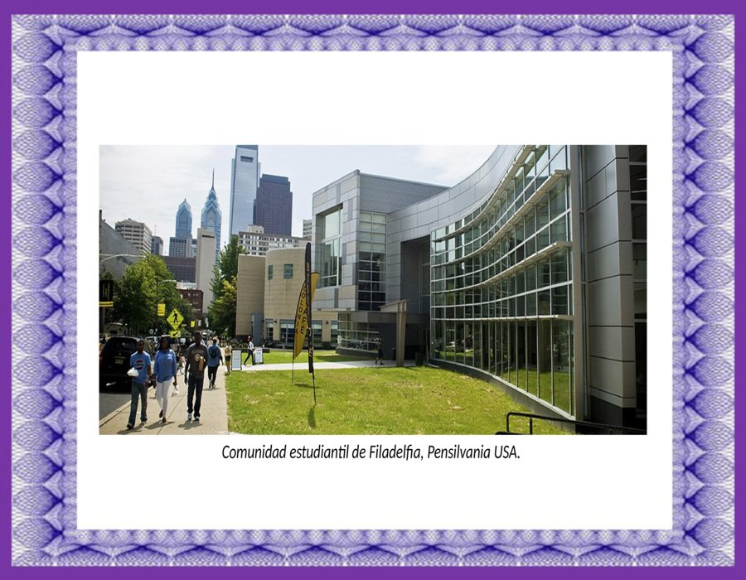

Slide 42
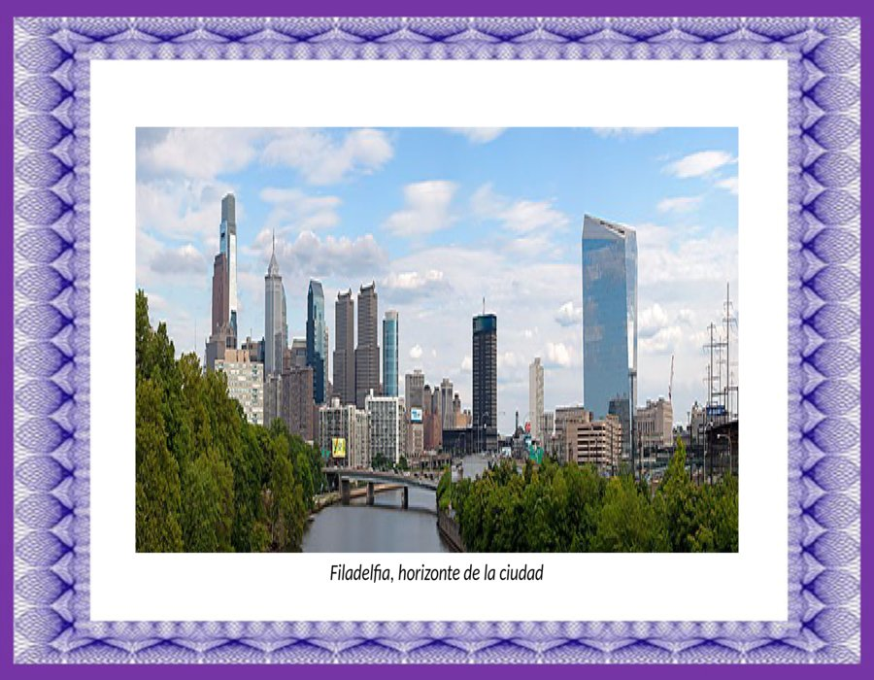

Slide 43
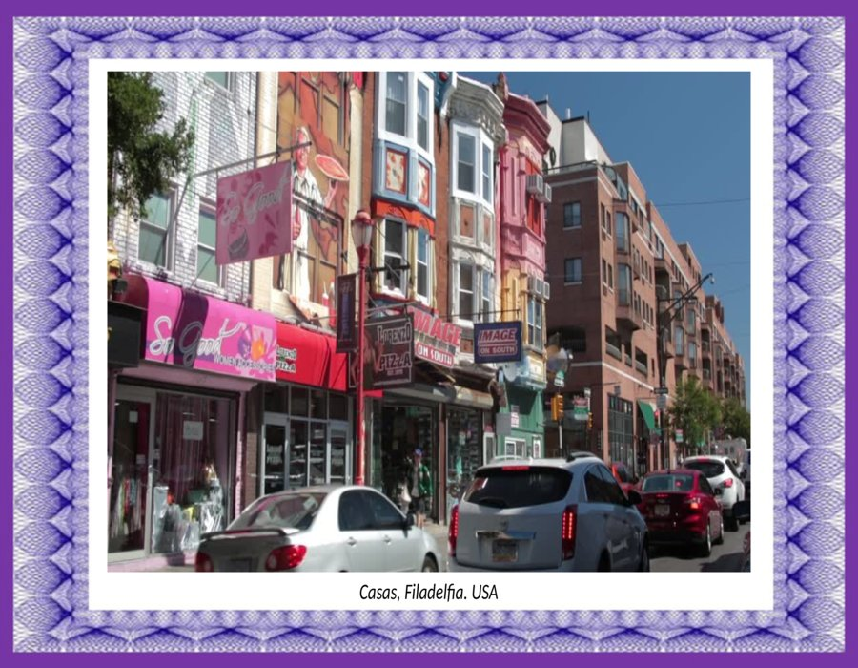

Slide 44
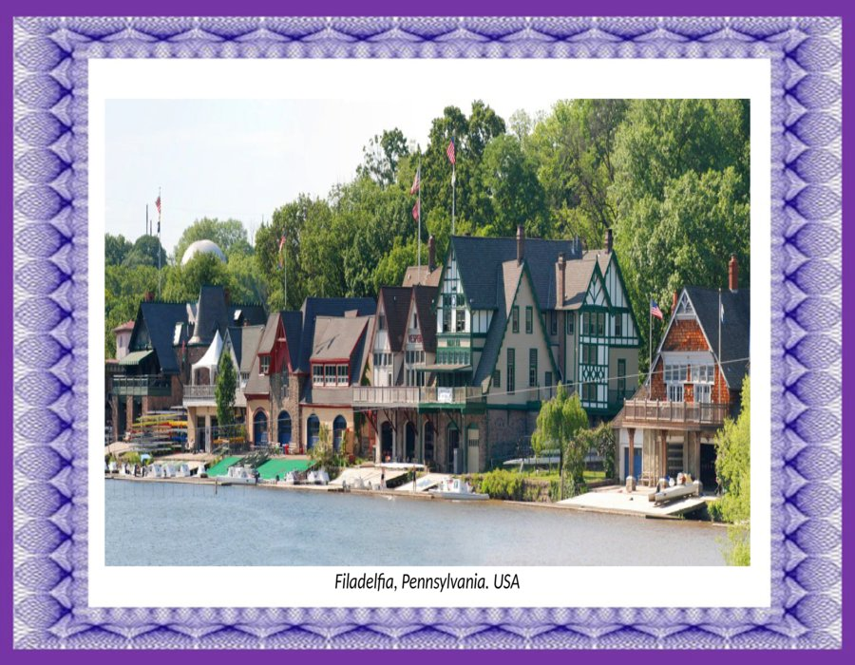

Slide 45


Slide 46
Phoenix
Pronunciado Finix para el resto de Hispanoamérica, es la capital del estado de Arizona y del condado de Maricopa. También conocida como el Valle del Sol, es la ciudad más grande y poblada del estado, siendo por ello la decimocuarta ciudad más poblada de Estados Unidos.
Nacida a partir del asentamiento en las cercanías del río Salado y Gila, se incorporó como ciudad el 5 de febrero de 1881. Toma su nombre del Fénix, nombre dado por lord Darrell Duppa. Es la principal ciudad del Área Metropolitana de Phoenix.
Esta ciudad se ha ido consolidando como una metrópolis moderna, en crecimiento y dinámica. En estos momentos Phoenix está viviendo un auge inmobiliario en lo que se refiere a edificaciones de más de 91 m de altura.
Phoenix (pronunciado Finix) está localizado en la parte central sur de Arizona como a unos 240 km al sur de Flagstaff y 240 dm al norte de Tucson. Se encuentra situada sobre un plano y extenso valle en medio del estéril desierto con áridos picos montañosos. Es una gran ciudad que ha crecido hasta mezclarse con las comunidades que la rodean las cuales son, Scottsdale, Mesa, Tempe, Glendale y Sun City. Tiene una pequeña área como centro de la ciudad en donde encontramos unas cuantas docenas de altos edificios rodeados de grandes áreas metropolitanas que se han expandido horizontalmente en vez de hacia arriba

Slide 47
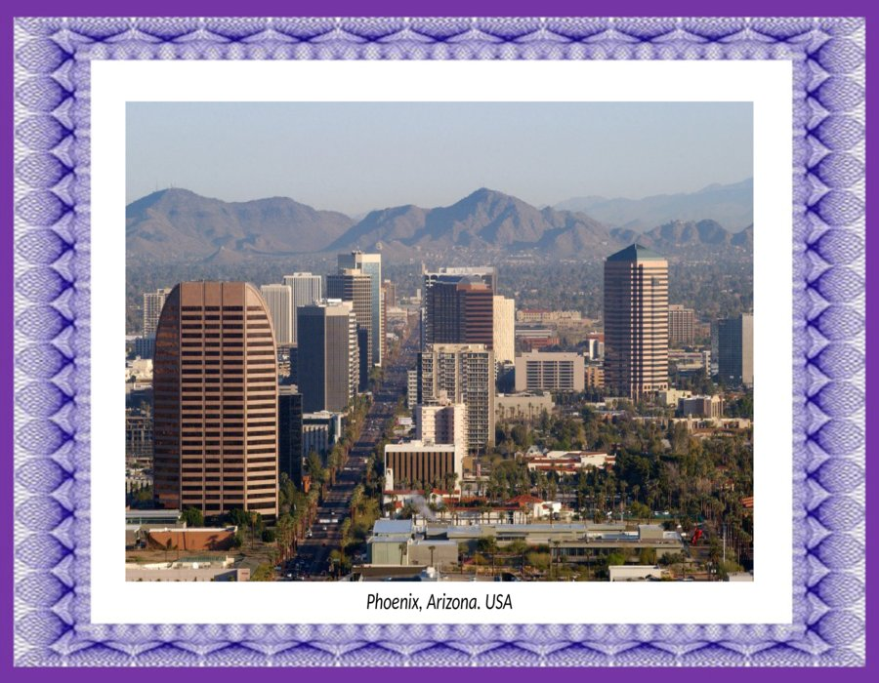

Slide 48
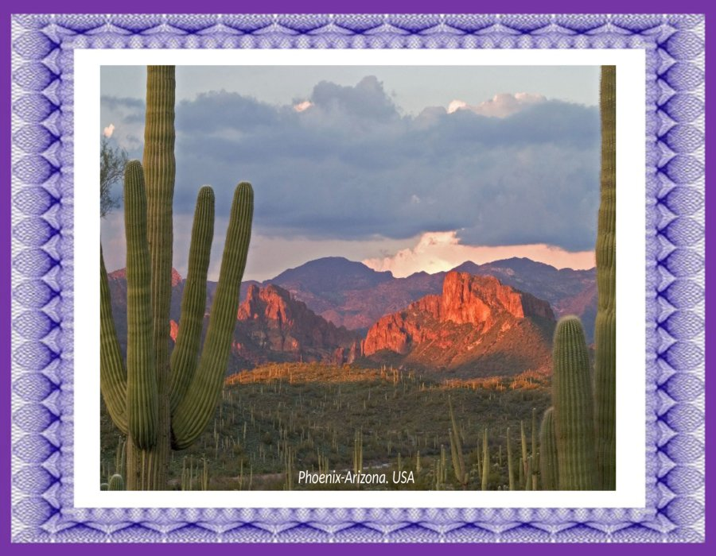

Slide 49
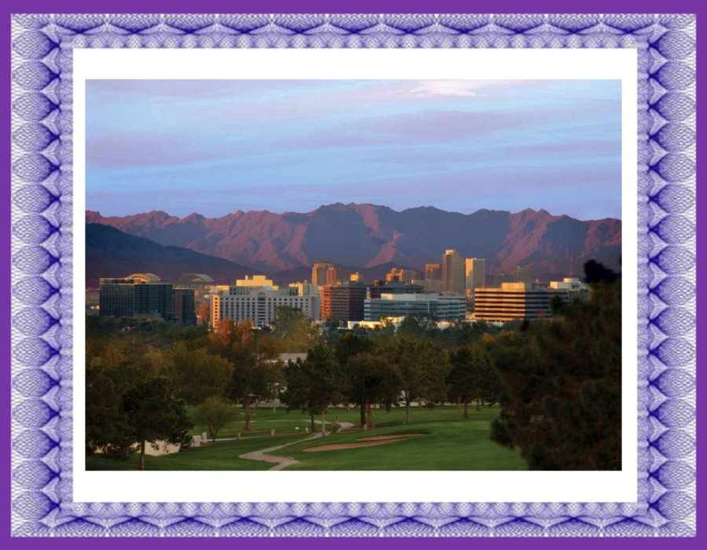

Slide 50
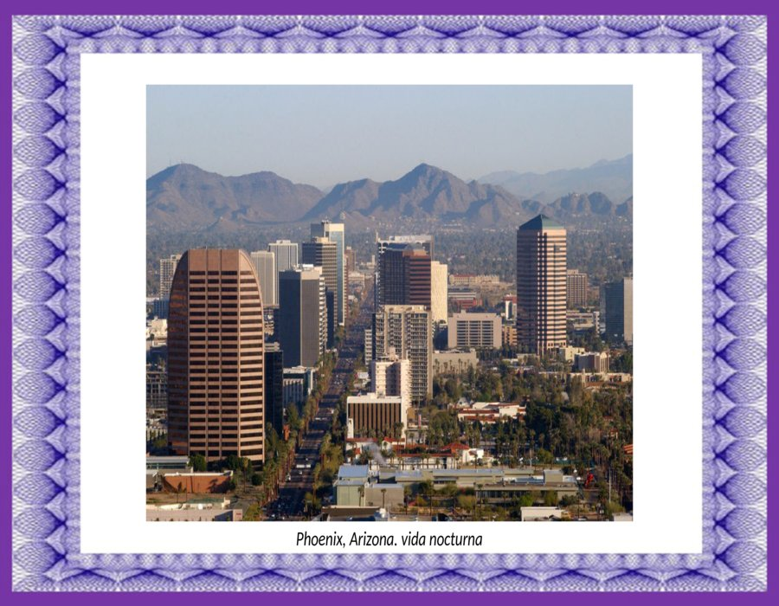

Slide 51
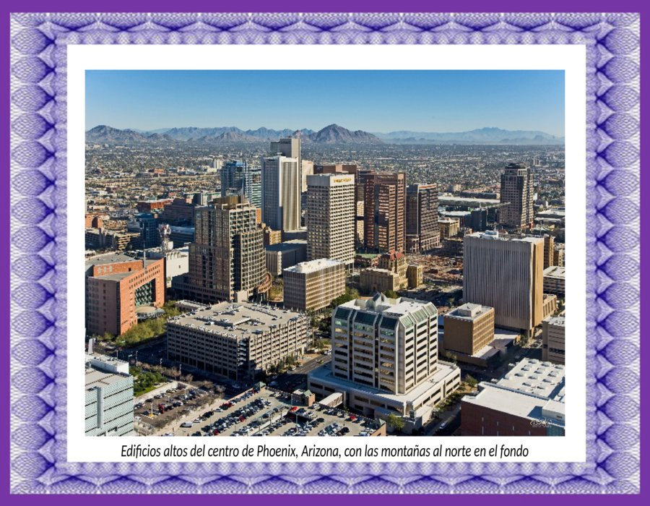

Slide 52
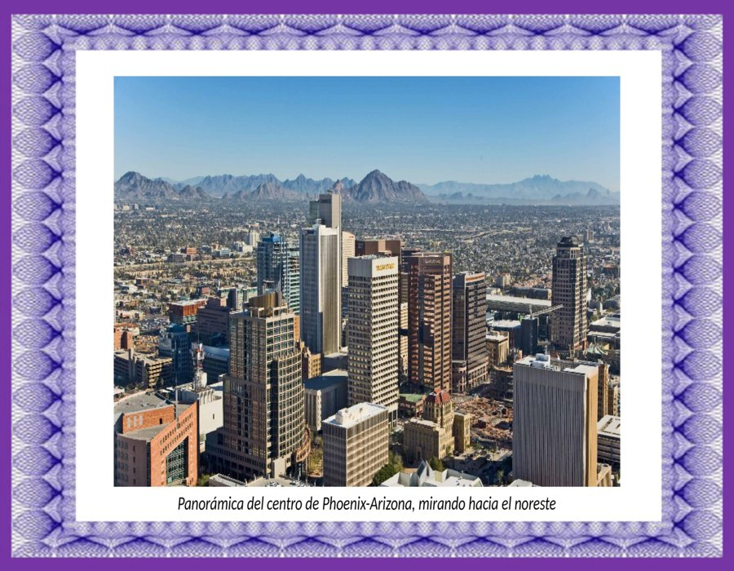

Slide 53
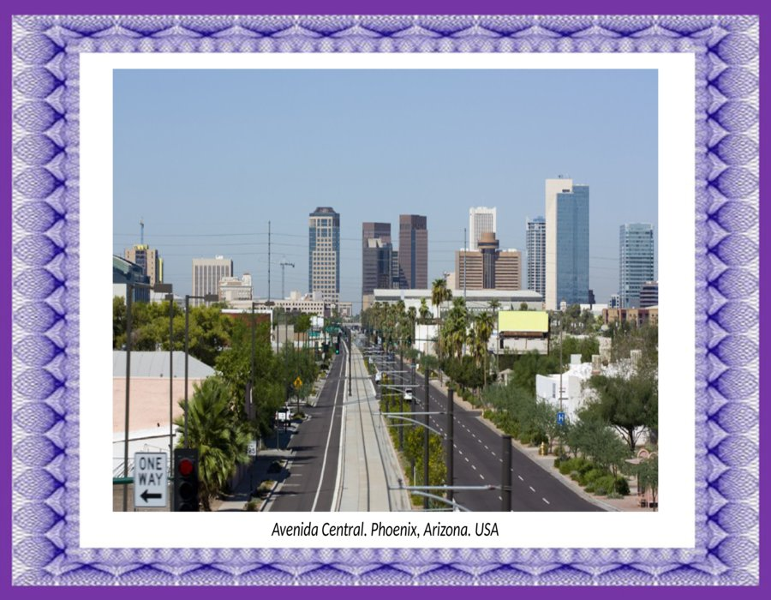

Slide 54
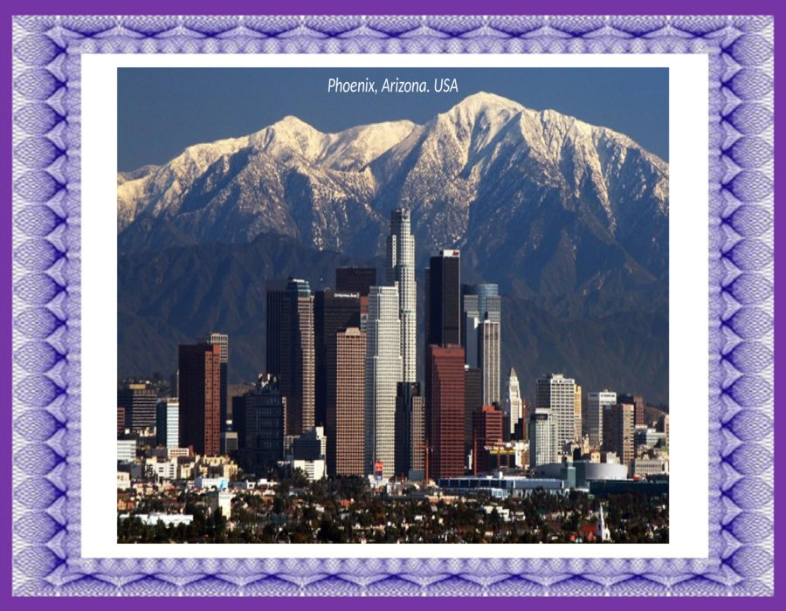

Slide 55


Slide 56


Slide 57


Slide 58


Slide 59


Slide 60


Slide 61


Slide 62


Slide 63


Slide 64


Slide 65


Slide 66


Slide 67


Slide 68


Slide 69


Slide 70


Slide 71


Slide 72


Slide 73


Slide 74


Slide 75


Slide 76


Slide 77


Slide 78


Slide 79


Slide 80


Slide 81


Slide 82


Slide 83







¿Te ha gustado?
Puedes ver más entrando
Aquí
Además puedes recibir powerpoints en tu correo electrónico suscribiéndote aquí:

